Slide 1


NHÓM 6
CÔNG TY TNHH
MTV TÔN HOA SEN
GIẢNG VIÊN: TRẦN THỊ KIM CHI

Slide 2

NHÓM 6
GIỚI THIỆU ĐÔI NÉT VỀ CÔNG TY TNHH
MTV TÔN HOA SEN

Slide 3
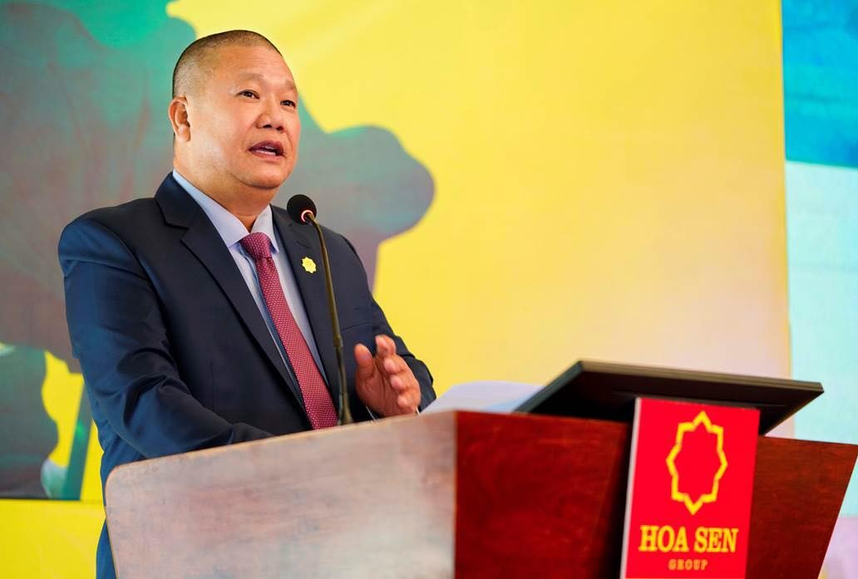
GIỚI THIỆU
Tên Công ty: CÔNG TY CỔ PHẦN TẬP ĐOÀN HOA SEN
Tên tiếng Anh: HOA SEN GROUP
Tên viết tắt: HSG
Vốn Điều lệ: 6.159.823.090.000 (Sáu nghìn một trăm năm mươi chín tỷ tám trăm hai mươi ba triệu không trăm chín mươi nghìn đồng).
Mặt hàng kinh doanh: Sản xuất các sản phẩm về thép; Sản xuất tấm trần PVC; Sản xuất các loại vật liệu xây dựng; Mua bán vật liệu xây dựng, tư liệu sản xuất và hàng tiêu dùng; Dịch vụ cho thuê kho và vận tải hàng hóa; Xây dựng công nghiệp và dân dụng; Cho thuê máy móc, thiết bị và đồ dùng
Chủ tịch HDQT: Lê Phước Vũ
Tên tổng giám đốc: Trần Quốc Trí
Kế toán trưởng: Nguyễn Thị Ngọc Lan
Kỳ kế toán: Theo quý, năm

Slide 4




Tầm nhìn
Sứ mệnh
Trở thành Tập đoàn sản xuất và kinh doanh tôn, thép, vật liệu xây dựng và nội thất hàng đầu Việt Nam bằng chiến lược phát triển bền vững vì mục tiêu phát triển cộng đồng, bảo vệ môi trường, mang lại giá trị cao nhất cho xã hội.
Cung cấp những sản phẩm và dịch vụ gắn liền với thương hiệu Hoa Sen, đảm bảo chất lượng quốc tế, giá cả hợp lý, mẫu mã đa dạng, thân thiện môi trường, đáp ứng tốt nhất nhu cầu của xã hội.
Giá trị cốt lõi
Văn hóa doanh nghiệp
Cung cấp những sản phẩm và dịch vụ gắn liền với thương hiệu Hoa Sen, đảm bảo chất lượng quốc tế, giá cả hợp lý, mẫu
Cung cấp những sản phẩm và dịch vụ gắn liền với thương hiệu Hoa Sen, đảm bảo chất lượng quốc tế, giá cả hợp lý, mẫu

Slide 5
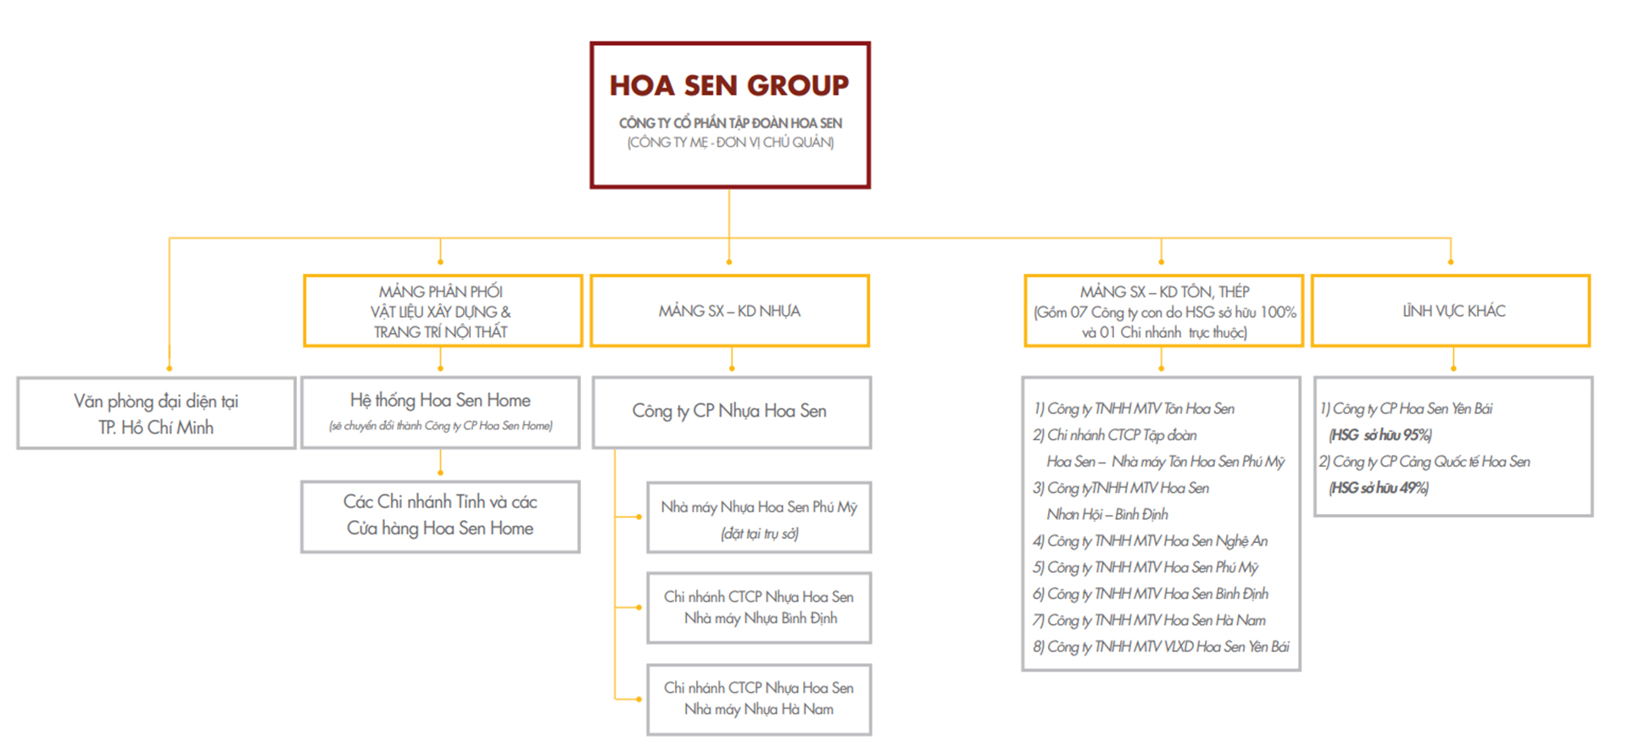
MÔ HÌNH HOẠT ĐỘNG NHÓM CÔNG TY VÀ ĐƠN VỊ TRỰC THUỘC TẬP ĐOÀN HOA SEN

Slide 6
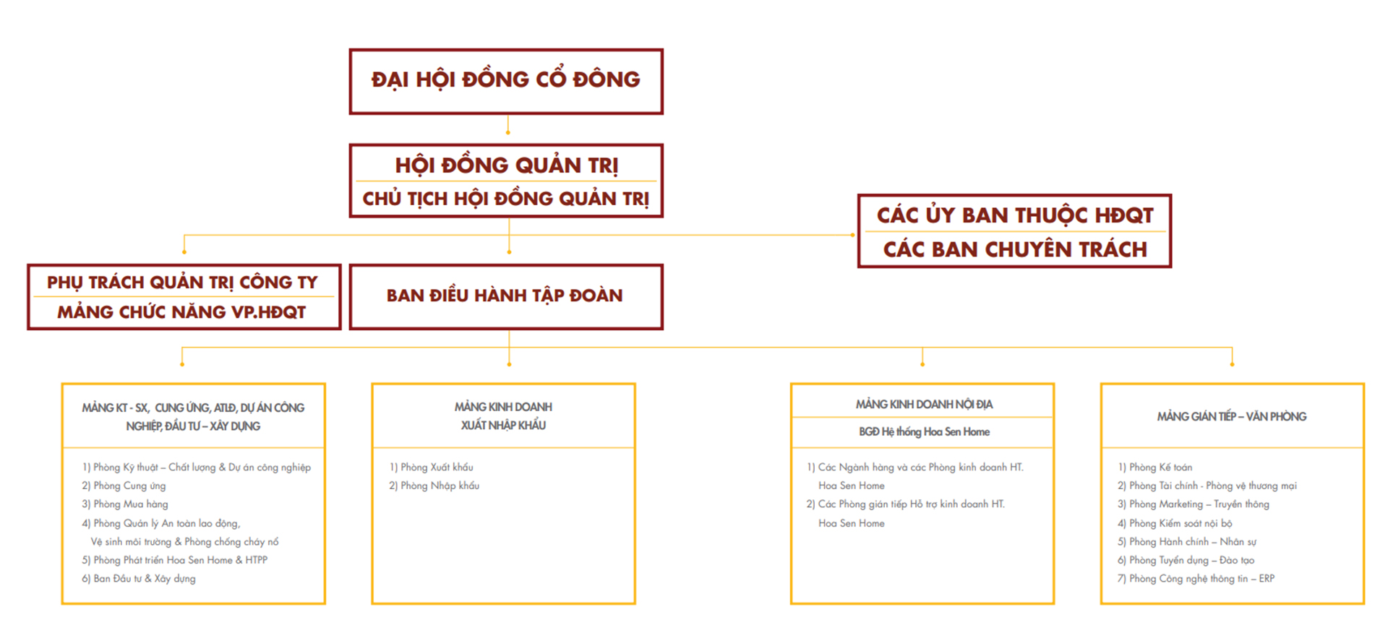

SƠ ĐỒ CƠ CẤU TỔ CHỨC CÔNG TY CỔ PHẦN TẬP ĐOÀN HOA SEN
(Công ty mẹ, Đơn vị chủ quản của Nhóm Công ty và Đơn vị trực thuộc Tập đoàn Hoa Sen)

Slide 7
NHÓM 6
QUY TRÌNH MUA HÀNG - THANH TOÁN

Slide 8






MÔ TẢ QUY TRÌNH MUA HÀNG - THANH TOÁN
1. Gửi yêu cầu đặt hàng
2. Tính toán, hoạch định nguyên vật liệu
3. Tạo đơn đặt hàng
4. Nhận hàng
5. Kiểm tra chất lượng
6.Lưu trữ và quản lý nguyên vật liệu
7. Thanh toán và ghi chú kế toán

Slide 9
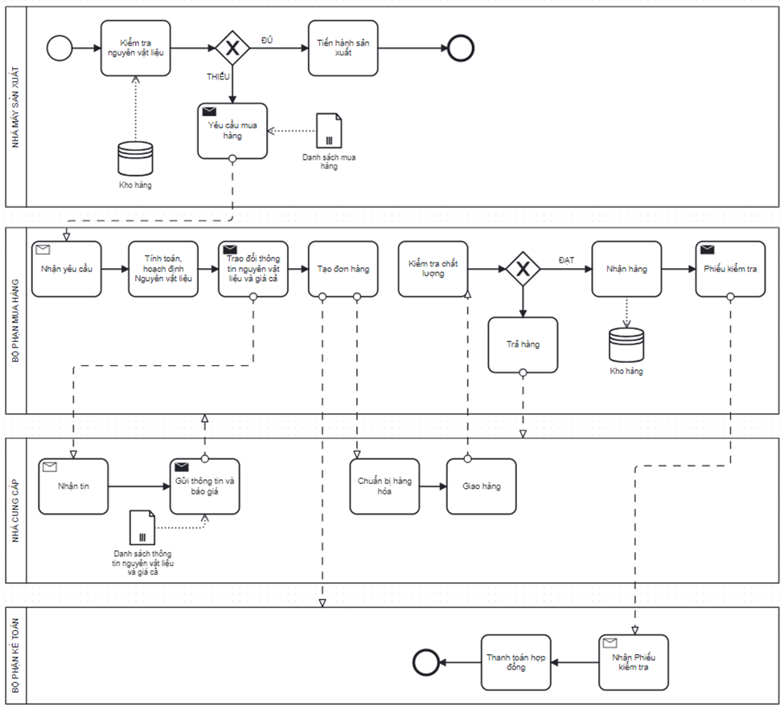
SƠ ĐỒ PPMN - QUY TRÌNH MUA HÀNG - THANH TOÁN

Slide 10
XÂY DỰNG CƠ SỞ DỮ LIỆU
Bảng NhaMaySanXuat
Mã Nhà máy
Tên Nhà máy
Địa chỉ
Số điện thoại
Email
Bảng YeuCauDatHang
Mã Yêu cầu
Mã Nguyên vật liệu
Mã Nhà máy sản xuất
Số lượng yêu cầu
Ngày yêu cầu
Bảng NhanHang
Mã Nhận hàng
Mã Đơn đặt hàng
Ngày nhận hàng
Bảng NguyenVatLieu
Mã Nguyên vật liệu
Tên Nguyên vật liệu
Số lượng tồn kho
Bảng DonDatHang
Mã Đơn đặt hàng
Mã Yêu cầu
Ngày đặt hàng
Bảng KiemTraChatLuong
Mã Kiểm tra
Mã Nhận hàng
Ngày kiểm tra
Kết quả
Bảng NhaCungCap
Mã Nhà cung cấp
Tên nhà cung cấp
Địa chỉ
Số điện thoại
Email
Bảng Kho
Mã Kho
Tên Kho
Địa chỉ
Số điện thoại
Bảng ThanhToan
Mã Thanh toán
Mã Đơn đặt hàng
Ngày thanh toán
Tổng tiền

Slide 11









CÁC CHỨC NĂNG CỦA QUY TRÌNH SẢN XUẤT-NHẬP KHO
Quản lí
nguyên vật liệu
Quản lí đơn đặt hàng
Quản lí nhà cung cấp
Quản lí thanh toán
Quản lí
kho hàng/nhà máy
Quản lí người dùng và phân quyền
Báo cáo, thống kê

Slide 12
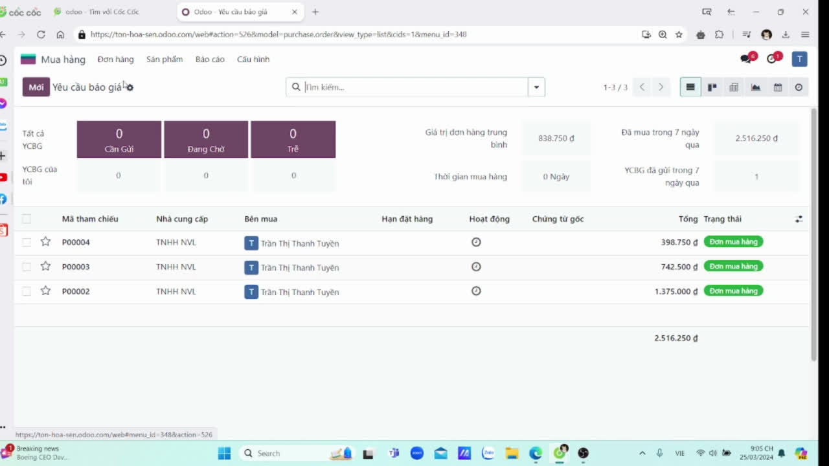
HIỆN THỰC QUY TRÌNH TRÊN ODOO

Slide 13
NHÓM 6
QUY TRÌNH SẢN XUẤT - NHẬP KHO

Slide 14





1. Tiếp nhận yêu cầu sản xuất
5. Nhập kho, vận chuyển sản phẩm
Bộ phận quản lý hàng hoá sẽ kiểm tra số lượng sản phẩm tồn kho có đáp ứng đủ so với đơn hàng hay không
Sản phẩm đã qua quá trình kiểm định sẽ được nhập vào kho để lưu trữ và sau đó vận chuyển đến các kho hàng.
2. Hạch toán nhu cầu sản phẩm
MÔ TẢ QUY TRÌNH
SẢN XUẤT - NHẬP KHO
4. Kiểm thử chất lượng sản phẩm
Thực hiện tổng hợp yêu cầu, tính toán số lượng sản phẩm cần thiết phải đáp ứng; sau đó sẽ lên kế hoạch sản xuất, gửi lệnh sản xuất
Các sản phẩm sau khi được nhà máy sản xuất ra sẽ được chuyển tới bộ phận kiểm soát chất lượng.
3. Tiến hành sản xuất
Nhà máy nhận lệnh sản xuất, kiểm tra số lượng nguyên vật liệu cần thiết để thực hiện lệnh sản xuất.

Slide 15
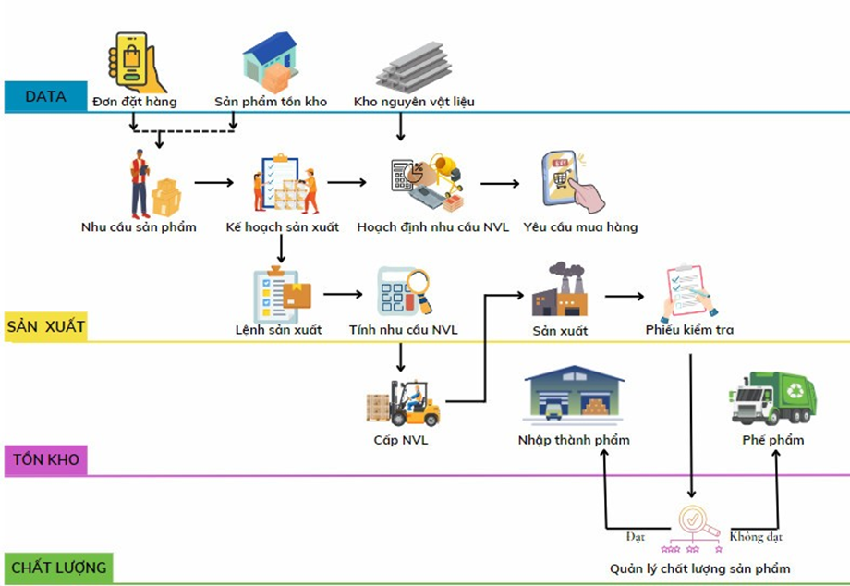
SƠ ĐỒ PPMN - QUY TRÌNH SẢN XUẤT-NHẬP KHO

Slide 16
XÂY DỰNG CƠ SỞ DỮ LIỆU
Bảng sản phẩm
Mã sản phẩm
Tên sản phẩm
Đơn vị (cái, thùng)
Đơn giá
Thông tin chi tiết
Bảng kho hàng/ nhà máy sản xuất:
Mã đơn vị
Tên đơn vị
Vị trí
Số điện thoại
Loại (kho hàng/ nhà máy sản xuất)
Bảng chi tiết đơn hàng
Mã chi tiết hoá đơn
Tên sản phẩm
Số lượng
Đơn giá
Mã hoá đơn
Bảng nguyên vật liệu:
Tên nguyên vật liệu
Mã nguyên vật liệu
Mã nhà cung cấp
Bảng tồn kho:
Mã sản phẩm
Mã đơn vị
Số lượng
Đơn vị (cái, thùng)
Đơn giá nhập
Ngày nhập
Bảng phiếu sản xuất
Mã phiếu
Bộ phận yêu cầu
Bộ phận tiếp nhận
Sản phẩm/ Nguyên vật liệu
Số lượng
Đơn vị (cái, thùng)
Ngày tạo phiếu
Ghi chú

Slide 17

XÂY DỰNG CƠ SỞ DỮ LIỆU
Bảng phiếu nhập kho
Mã phiếu
Mã đơn vị
Ngày nhập kho
Mã sản phẩm
Số lượng
Ghi chú
Bảng quản lý chất lượng
Mã phiếu
Ngày thực hiện kiểm tra
Mã lô sản xuất
Tình trạng (Đạt, Không đạt)
Ghi chú
Bảng định mức sản phẩm
Mã sản phẩm
Mã nguyên vật liệu
Số lượng
Bảng ThanhToan
Mã Thanh toán
Mã Đơn đặt hàng
Ngày thanh toán
Tổng tiền

Slide 18





CÁC CHỨC NĂNG CỦA QUY TRÌNH SẢN XUẤT-NHẬP KHO
Quản lí
nguyên vật liệu
Quản lí
xuất/nhập kho
Quản lí sản phẩm
Quản lí sản xuất
Quản lí
kho hàng/nhà máy
Quản lí
kiểm tra chất lượng
Quản lí tồn kho
Báo cáo, thống kê
Quản lí đơn đặt hàng

Slide 19
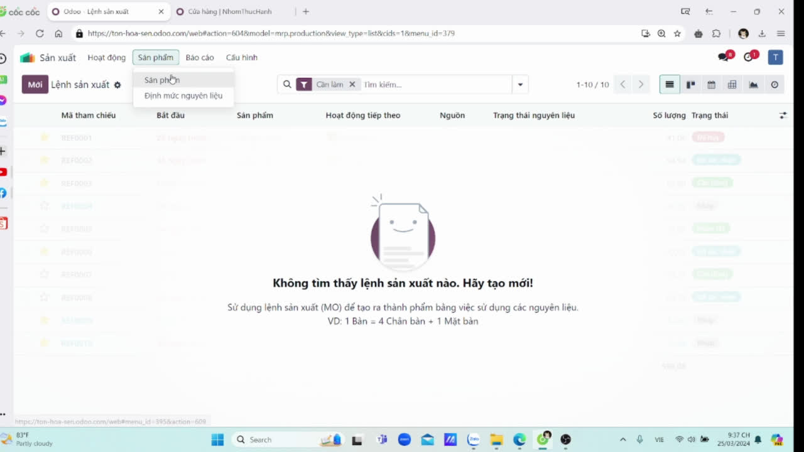
HIỆN THỰC QUY TRÌNH TRÊN ODOO

Slide 20
NHÓM 6
QUY TRÌNH BÁN HÀNG - THU TIỀN

Slide 21



MÔ TẢ QUY TRÌNH BÁN HÀNG - THU TIỀN
1. Tiếp nhận thông tin
2. Tư vấn và báo giá
3. Thương lượng và lập hợp đồng
4. Tạo đơn hàng
5. Chuẩn bị hàng hóa
6. Giao hàng
7. Thanh toán và ghi chú kế toán
8. Hậu mãi và
đánh giá khách hàng

Slide 22
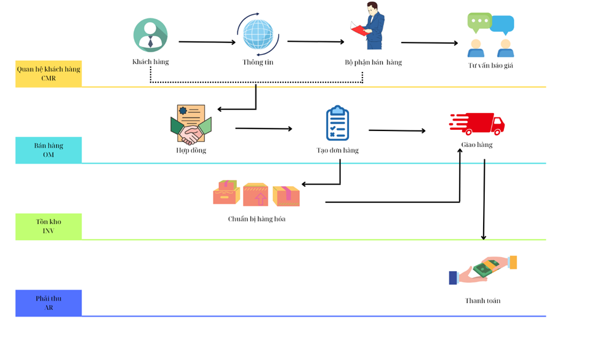
SƠ ĐỒ PPMN - QUY TRÌNH BÁN HÀNG-THU TIỀN

Slide 23
XÂY DỰNG CƠ SỞ DỮ LIỆU
Bảng khách hàng
Mã khách hàng
Tên khách hàng
Số điện thoại
Email
Địa chỉ
Bảng đơn hàng
Mã đơn hàng
Mã khách hàng
Ngày đặt hàng
Tổng số tiền
Trạng thái đơn hàng
Bảng hợp đồng
Mã hợp đồng
Mãkhách hàng
Ngày ký hợp đồng
Bảng Phản hồi khách hàng
Mã phản hồi
Mã khách hàng)
Ngày phản hồi
Nội dung phản hồi
Bảng sản phẩm
Mã sản phẩm
Tên sản phẩm
Mô tả
Đơn giá
Số lượng có sẵn
Bảng chi tiết đơn hàng
Mã chi tiết đơn hàng
Mã đơn hàng
Mã sản phẩm
Số lượng
Đơn giá
Bảng thanh toán
Mã thanh toán
Mã đơn hàng
Ngày thanh toán
Số tiền thanh toán
Bảng kho
Mã kho
Mã sản phẩm
Số lượng tồn kho

Slide 24

CÁC CHỨC NĂNG CỦA
QUY TRÌNH BÁN HÀNG - THU TIỀN
Xác định sản phẩm/dịch vụ và giá cả
Tạo đơn hàng: sản phẩm, số lượng, giá cả, ...
Xử lý đơn hàng nhanh chóng, chính xác
Cung cấp nhiều phương thức thanh toán
Quản lý quá trình xử lý thanh toán
Xuất hóa đơn và biên nhận
Theo dõi trạng thái thanh toán của các đơn hàng
Báo cáo và phân tích
Hỗ trợ khách hàng

Slide 25
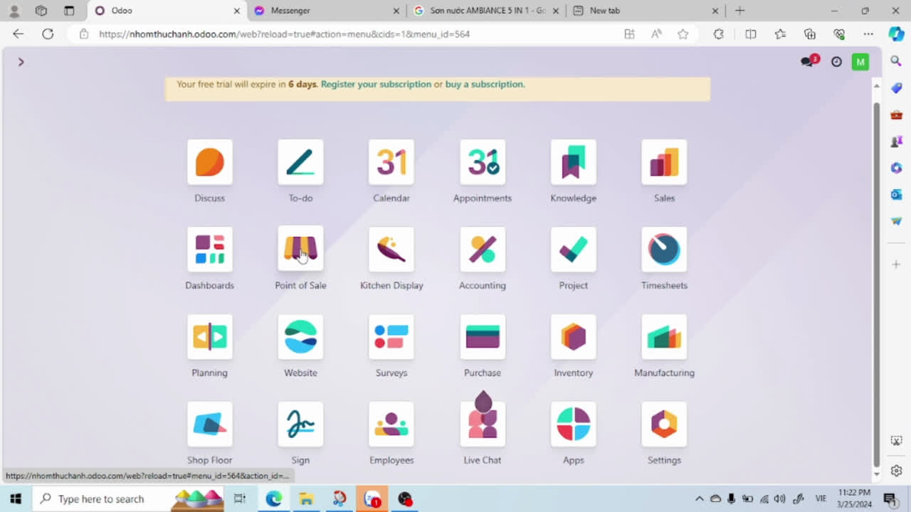
HIỆN THỰC QUY TRÌNH TRÊN ODOO

Slide 26
NHÓM 6
QUY TRÌNH QUẢN LÝ NHÂN SỰ

Slide 27






MÔ TẢ QUY TRÌNH QUẢN LÝ NHÂN SỰ
1. Gửi yêu cầu tuyển dụng
3. Tuyển dụng
5. Đánh giá chất lượng làm việc
2. Tính toán nhu cầu tuyển dụng
4. Đào tạo nhân viên mới
6. Đánh giá quá trình tuyển dụng

Slide 28
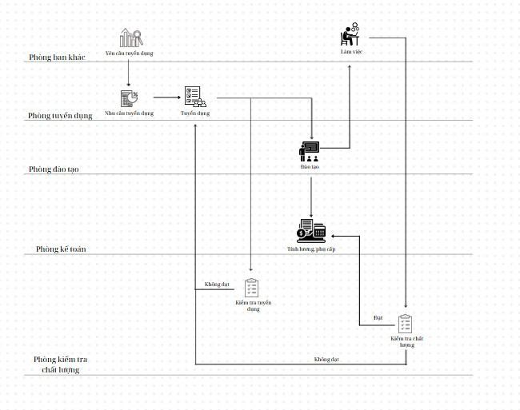
SƠ ĐỒ PPMN - QUY TRÌNH QUẢN LÝ DỰ ÁN

Slide 29


XÂY DỰNG CƠ SỞ DỮ LIỆU
Bảng Nhân viên
Mã Nhân viên
Họ và tên
Ngày sinh
Giới tính
Địa chỉ
Số điện thoại
Email
Ngày bắt đầu làm việc
Vị trí công việc
Mã phòng ban
Mức lương
Thông tin ngân hàng.
Trình độ học vấn
Kinh nghiệm làm việc
Hình ảnh
Ngày nghỉ việc
Bảng Phòng ban
Mã Phòng Ban
Tên phòng ban
Mô tả
Bảng Chức vụ
Mã chức vụ.
Tên chức vụ.
Mô tả
Bảng Lương
Mã Lương
Mã nhân viên
Số tiền lương
Mô tả
Bảng Hợp đồng lao động
Mã hợp đồng.
Mã nhân viên.
Mức lương.
Ngày ký hợp đồng
Ngày hết hạn
Loại hợp đồng

Slide 30

XÂY DỰNG CƠ SỞ DỮ LIỆU
Bảng Lịch làm việc
Mã lịch làm việc
Mã nhân viên
Ngày làm việc
Thời gian bắt đầu làm
Thời gian kết thúc làm việc
Bảng Chấm công
Mã chấm công
Mã nhân viên
Ngày chấm công
Giờ vào làm
Giờ kết thúc làm
Trạng thái (đi làm/nghỉ phép/nghỉ không phép)
Bảng Thông tin bảo hiểm
Mã bảo hiểm
Mã nhân viên
Loại bảo hiểm
Số hợp đồng
Ngày bắt đầu
Ngày kết thúc

Slide 31


CÁC CHỨC NĂNG CỦA QUY TRÌNH QUẢN LÝ DỰ ÁN
Tích hợp và quản lý dữ liệu nhân sự
Quản lý tuyển dụng và Onboarding
Quản lý thời gian và chấm công
Tính lương và quản lý phúc lợi
Đánh giá hiệu suất và phát triển nhân sự
Báo cáo và phân tích nhân sự
Quản lý mối quan hệ nhân viên
Quản lý thông tin và truyền thông nội bộ
Quản lý hiệu quả công việc từ xa

Slide 32
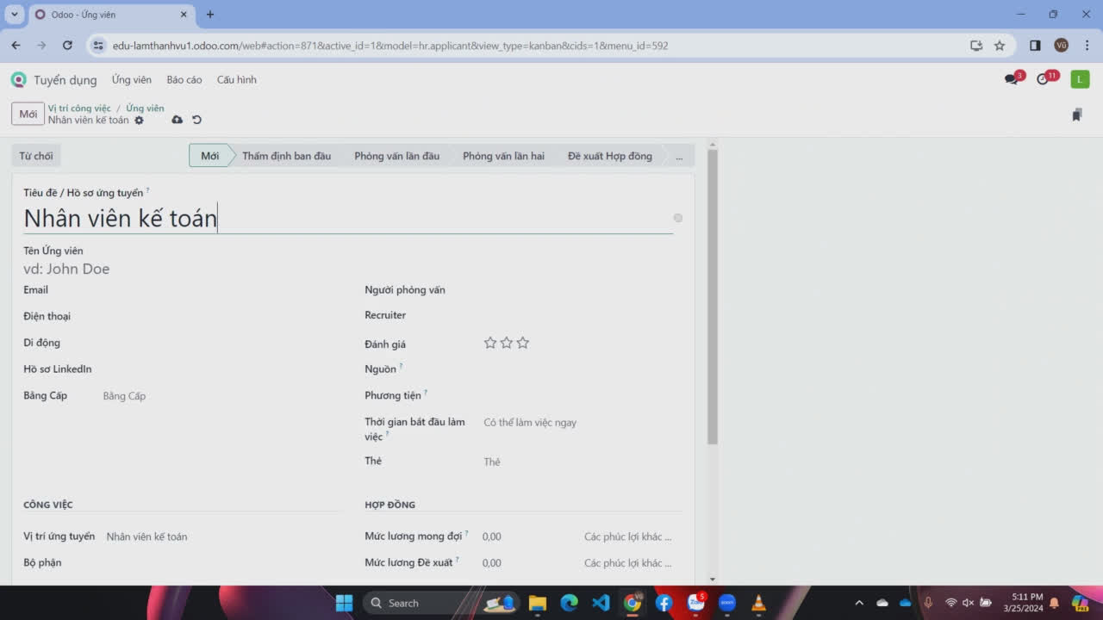
HIỆN THỰC QUY TRÌNH TRÊN ODOO

Slide 33
NHÓM 6
QUY TRÌNH QUẢN LÝ QUAN HỆ KHÁCH HÀNG

Slide 34
MÔ TẢ QUY TRÌNH BÁN HÀNG - THU TIỀN
1.Xác định mục tiêu CRM
6. Thực hiện và Theo Dõi Chiến Dịch
2. Thu thập dữ liệu Khách hàng
7. Quản lý Dịch Vụ Khách Hàng
3. Phân tích và Phân loại Khách Hàng
8. Phân tích Hiệu Suất
4. Tích hợp với Hoạch Định Sản Xuất và Kho
9. Tối ưu hóa và Cải Tiến Liên Tục
5. Phát triển Chiến Lược Tiếp Thị và Bán Hàng

Slide 35
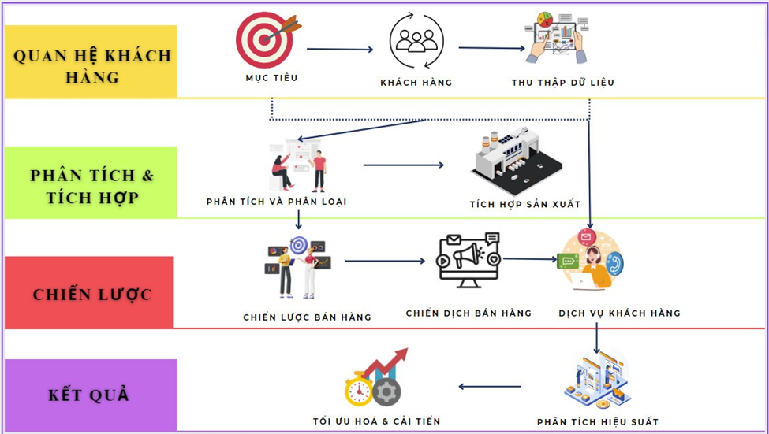
SƠ ĐỒ PPMN - QUY TRÌNH QUẢN LÝ QUAN HỆ KHÁCH HÀNG

Slide 36
XÂY DỰNG CƠ SỞ DỮ LIỆU
Bảng khách hàng
Mã khách hàng
Tên khách hàng
Ngày sinh
Loại khách hàng (sỉ, lẻ)
Bảng thanh toán
Mã khách hàng
Mã hoá đơn
Thời gian
Bảng chương trình khuyến mãi
Mã chương trình
Tên chương trình
Điều khoản
Bảng nhân viên
Mã nhân viên
Họ tên
Ngày sinh
Vị trí
Bảng chi tiết hoá đơn
Mã chi tiết hoá đơn
Tên sản phẩm
Số lượng
Đơn giá
Mã hoá đơn
Bảng thời gian hoạt động
ID
Mã chương trình
Thời gian bắt đầu
Thời gian kết thúc
Tình trạng
Loại khách hàng tham gia
Bảng hoá đơn đặt hàng
Mã hoá đơn
Thời gian đặt hàng
Mã nhà cung cấp
Tổng tiền
Bảng liên hệ
Mã người dùng (nhân viên, khách hàng)
Thông tin liên hệ
Loại (email, số điện thoại, mạng xã hội)

Slide 37






CÁC CHỨC NĂNG CỦA QUY TRÌNH QUẢN LÝ QUAN HỆ KHÁCH HÀNG
Quản lý thông tin khách hàng
Phân tích dữ liệu và báo cáo
Quản lý tương tác khách hàng
Tích hợp kết nối thông tin
Quản lý bán hàng
Tự động hóa

Slide 38
HIỆN THỰC QUY TRÌNH TRÊN ODOO

Slide 39
NHÓM 6
QUY TRÌNH QUẢN LÝ DỰ ÁN

Slide 40
1.Khởi tạo dự án
5. Kết thúc dự án
Xác định mục tiêu, phạm vi, và các bên liên quan của dự án.
Đánh giá kết quả dự án, rút kinh nghiệm và bàn giao sản phẩm cuối cùng.
2. Lập kế hoạch dự án
MÔ TẢ QUY TRÌNH
QUẢN LÝ DỰ ÁN
4. Giám sát và kiểm soát dự án
Xác định các công việc cần thực hiện, thời gian hoàn thành, và nguồn lực cần thiết.
Theo dõi tiến độ dự án, so sánh với kế hoạch ban đầu, và thực hiện điều chỉnh nếu cần thiết.
3. Thực hiện dự án
Theo dõi tiến độ dự án, giải quyết các vấn đề phát sinh, và đảm bảo dự án hoàn thành đúng kế hoạch.

Slide 41
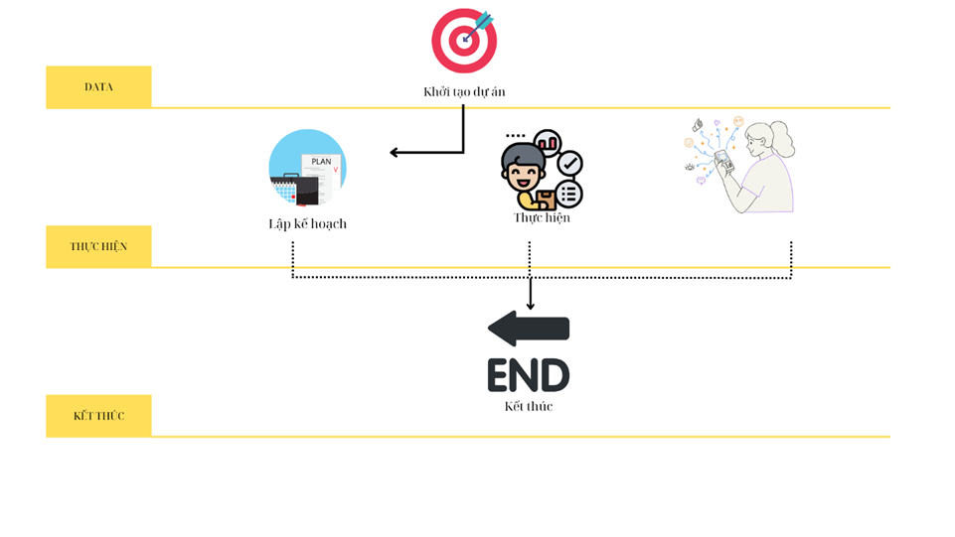
SƠ ĐỒ PPMN - QUY TRÌNH QUẢN LÝ DỰ ÁN

Slide 42
XÂY DỰNG CƠ SỞ DỮ LIỆU
Bảng mục tiêu dự án
Mã mục tiêu
Tên mục tiêu
Mô tả
Loại mục tiêu
Trạng thái
Bảng Lịch trình dự án:
Mã lịch trình
Tên lịch trình
Mô tả
Ngày bắt đầu
Ngày kết thúc
Trạng thái
Bảng bên liên quan:
Mã bên liên quan
Tên bên liên quan
Vai trò
Thông tin liên hệ
Bảng Phạm vi dự án
Mã phạm vi
Tên phạm vi
Mô tả
Loại phạm vi
Trạng thái
Bảng Ngân sách dự án:
Mã ngân sách
Tên ngân sách
Mô tả
Tổng ngân sách
Chi phí đã thực hiện
Chi phí còn lại
Bảng Tài liệu dự án:
Mã tài liệu
Tên tài liệu
Loại tài liệu
Mô tả
Ngày tạo
Phiên bản

Slide 43

CÁC CHỨC NĂNG CỦA
QUY TRÌNH QUẢN LÝ DỰ ÁN
Quản lý công việc: Tạo, phân công, theo dõi và hoàn thành các công việc.
Quản lý thời gian: Lập kế hoạch, theo dõi và điều chỉnh thời gian thực hiện dự án.
Quản lý chi phí: Lập kế hoạch, theo dõi và điều chỉnh chi phí dự án.
Quản lý chất lượng: Đảm bảo dự án đáp ứng các tiêu chuẩn chất lượng
Quản lý rủi ro: Xác định, đánh giá và xử lý các rủi ro tiềm ẩn
Quản lý giao tiếp: Truyền đạt thông tin giữa các bên liên quan.

Slide 44

THANK YOU

